Slide 1
우리말이 중국과 달라 글과 글자와 서로 통하지 않으니,
이런 까닭으로 어리석은 백성이 말하고자 하는 바가 있어도
결국 자신의 뜻을 막힘 없이 펴지 못하는 사람이 많다.
내가 이를 위하여 가엾이 여겨 새로 스물여덟 자를 만드니
모든 사람들로 하여금 쉽게 익혀 날마다 쓰는 데 편하게 하고자 한다.
Jamo - based
Korean Tokenization
AGENDA
목차
Previously
Tools
Current State
Initial Results
Bottlenecks
Timeline
Notes:
Hello everyone, welcome to our pitch presentation on Jamo-based Korean tokenization.

Slide 2
우리말이 중국과 달라 글과 글자와 서로 통하지 않으니,
이런 까닭으로 어리석은 백성이 말하고자 하는 바가 있어도
결국 자신의 뜻을 막힘 없이 펴지 못하는 사람이 많다.
내가 이를 위하여 가엾이 여겨 새로 스물여덟 자를 만드니
모든 사람들로 하여금 쉽게 익혀 날마다 쓰는 데 편하게 하고자 한다.
Jamo - based
Korean Tokenization
AGENDA
목차
Previously
Tools
Current State
Initial Results
Bottlenecks
Timeline
Notes:
Agenda

Slide 3
PREVIOUSLY
이전
내용
한
글
[
a̠
.
n
ɡ
ɯ
l
h
]
Notes:
What is jamo

Slide 4
PREVIOUSLY
이전
내용
한
글
[
a̠
n
ɡ
ɯ
l
h
]
Notes:
Usually, when we speak of 'characters' in Korean, they are divided into two blocks like this: 'Han' and 'Geul.'

Slide 5
PREVIOUSLY
이전
내용
ㅎ
ㄱ
ㅏ
ㅡ
ㄴ
ㄹ
[
a̠
n
ɡ
ɯ
l
h
]
Notes:
What is jamo

Slide 6
PREVIOUSLY
이전
내용
ㅎ
ㅏ
ㄴ
ㄱ
ㅡ
ㄹ
[
h
a̠
n
ɡ
ɯ
l
]
Jamo – consonants and vowels
Notes:
What is jamo

Slide 7
PREVIOUSLY
이전
내용
Followed
따라갔다
Notes:
Korean letter is quite complex

Slide 8
PREVIOUSLY
이전
내용
Followed
따라갔다
Notes:
If we apply standard tokenization, we get the following results. This is a simplified representation of tokenization using OpenAI's tiktoken. Although OpenAI actually tokenizes at the byte level, causing slight differences, we have simplified this for the sake of explanation.

Slide 9
PREVIOUSLY
이전
내용
Followed
따라갔다
Notes:
Korean letter is quite complex

Slide 10
PREVIOUSLY
이전
내용
Followed
따라갔다
따라가 + 았 + 다
follow + -ed + (suffix for verbal)
Notes:
Korean letter is quite complex

Slide 11
PREVIOUSLY
이전
내용
Followed
따라갔다
따라가 + 았 + 다
follow + -ed + (suffix for verbal)
Notes:
Korean letter is quite complex

Slide 12

PREVIOUSLY
이전
내용
따라
다
Notes:
Byte pair encoding!

Slide 13
PREVIOUSLY
이전
내용
ㅏ
ㄸ
ㄱ
ㅏ
ㄹ
ㅏ
ㄷ
ㅏ
ㅆ
Notes:
Byte pair encoding!

Slide 14
PREVIOUSLY
이전
내용
ㄸ
ㅏ
ㄹ
ㅏ
ㄱ
ㅏ
ㅆ
ㄷ
ㅏ
Byte Pair Encoding
Notes:
Byte pair encoding!

Slide 15

CURRENT
현재상황
CocoRoF/cc-100-Korean (From Hugging Face)
https://gongu.copyright.or.kr/
https://aihub.or.kr/
Python, Numpy, Kss,
Hugging Face, Pytorch
TOOLS
도구
Notes:
Datas and Tools, Kss is like spacy, but for Korean. We used only for convert Korean character to jamo

Slide 16




IMPLEMENT
구현
Vocabulary size: 32,168
가나다
Character-based
ㄱㄴㄷ
Jamo-based
Python-based
Hugging Face Based
Trained from small dataset: ~5 novels
Trained from large dataset from Hugging Face (~27GB)
Notes:
We trained simple tokenizer from small datasets.

Slide 17

IMPLEMENT
구현
Vocabulary size: 32,168
가나다
Character-based
ㄱㄴㄷ
Jamo-based
Python based
Hugging Face Based
Trained from small dataset: ~5 novels
Trained from large dataset from Hugging Face (~27GB)
Simple Ko/En translator
Demo with Streamlit
Notes:
Demo with TK interface made by Juve

Slide 18
IMPLEMENT
구현
Simple Ko/En translator
https://aihub.or.kr/
Encoding Layer
강아지
Self-attention
Feed Forward
Cross-Entropy
Embedding
Puppy
Cat?
Self-attention
(Causal Masking)
Cross-attention
Feed Forward
Decoding Layer
Notes:
Demo with TK interface made by Juve

Slide 19
RESULTS
결과
OVERVIEW
안녕하세요, 여러분!
Hello, Everyone!
Small Dataset
가나다
Character-based
안 / 녕 / 하 / 세 / 요 / ,</w> / 여 / 러 / 분 / !</w>
10 Tokens
ㄱㄴㄷ
Jamo-based
ㅇㅏㄴㄴㅕㅇ / ㅎㅏ / ㅅㅔ / ㅇㅛ,</w> / ㅇㅕㄹㅓㅂㅜㄴ!</w>
5 Tokens
Large Database
가나다
Character-based
안녕하세요 ,</w> / 여러분!</w>
2 Tokens
ㄱㄴㄷ
Jamo-based
ㅇㅏㄴㄴㅕㅇㅎㅏㅅㅔㅇㅛ,</w> ㅇㅕㄹㅓㅂㅜㄴ!</w>
2 Tokens
Notes:
Tokenizer compare

Slide 20
RESULTS
결과
OVERVIEW
Mean Tokens From Test Set
가나다
ㄱㄴㄷ
TIktoken
36.4684
 | Jamo Based | Character Based
Small | 39.46 | 58.55
Large | 24.9 | 25.22
Notes:
Tokenizer compare

Slide 21
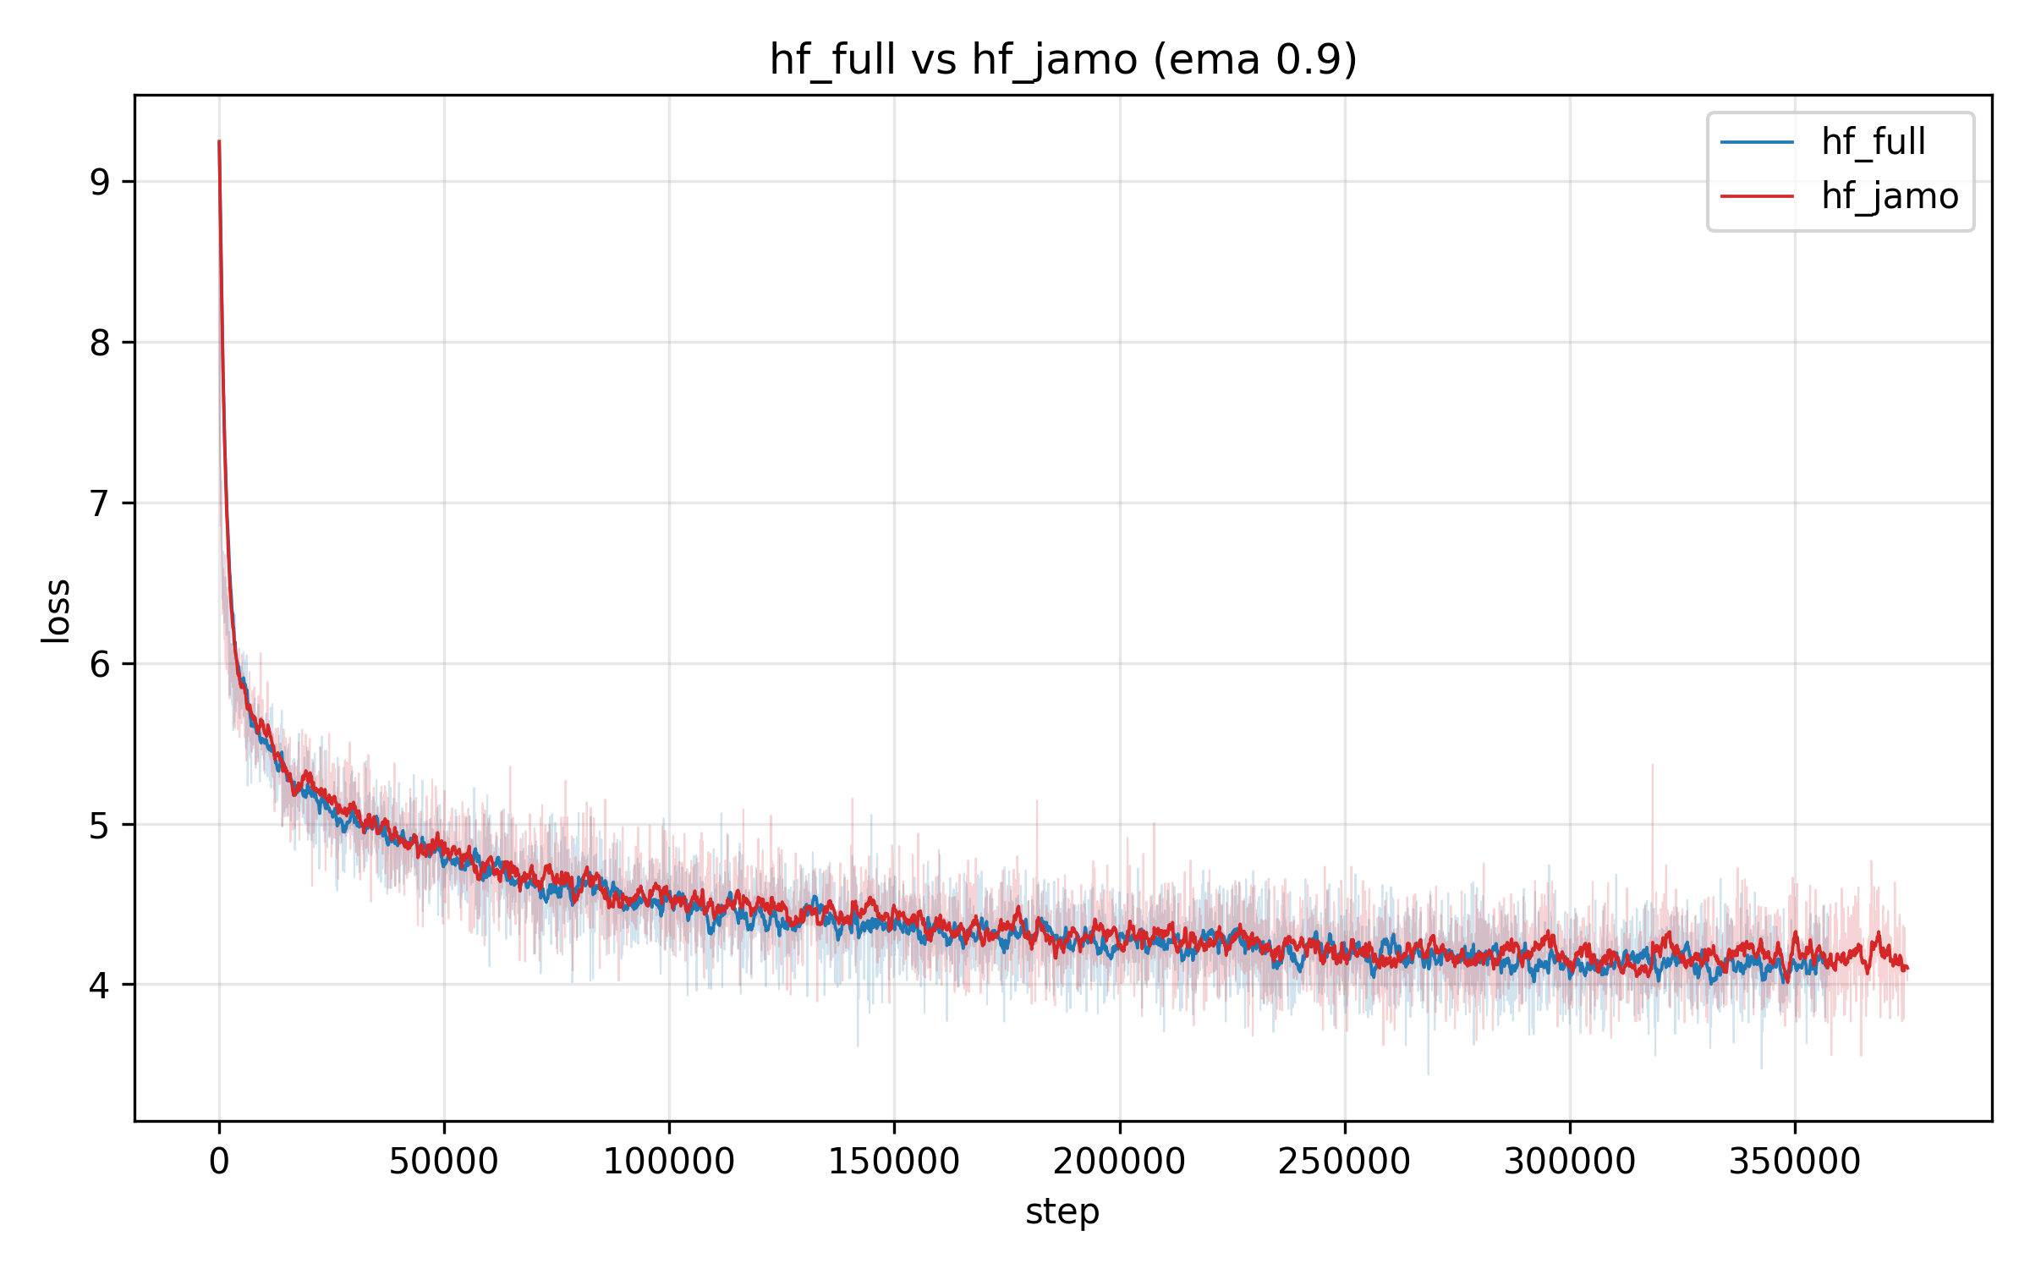
RESULTS
결과
TRANSLATOR
Notes:
Tokenizer compare

Slide 22
RESULTS
결과
HIGHLIGHT
노랫말
Lyrics
가나다
Character-based
ㄱㄴㄷ
Jamo-based
노랫말
노랫말
[Meaningless] + [Meaningless] + [Words]
ㄴㅗㄹㅐㅅㅁㅏㄹ
[Music] + [Interfix] + [Words]
Notes:
Tokenizer compare

Slide 23
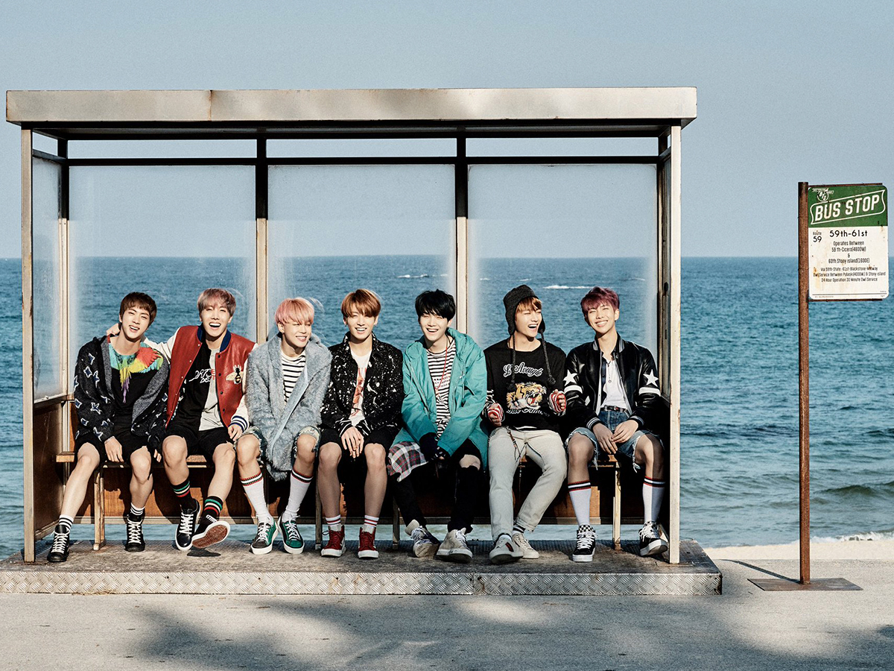
보고 싶다 이렇게 말하니까 더 보고 싶다 너희 사진을 보고 있어도 보고 싶다 너무 야속한 시간 나는 우리가 밉다 이제 얼굴 한 번 보는 것조차 힘들어진 우리가
여긴 온통 겨울뿐이야 8월에도 겨울이 와 마음은 시간을 달려가네 홀로 남은 설국열차 니 손 잡고
지구 반대편까지 가 이 겨울을 끝내고파 그리움들이 얼마나 눈처럼 내려야 그 봄날이 올까 Friend
허공을 떠도는 작은 먼지처럼 작은 먼지처럼 날리는 눈이 나라면 조금 더 빨리 네게 닿을 수 있을 텐데
눈꽃이 떨어져요 또 조금씩 멀어져요 보고 싶다 (보고 싶다) 보고 싶다 (보고 싶다) 얼마나 기다려야
또 몇 밤을 더 새워야 널 보게 될까 (널 보게 될까) 만나게 될까 (만나게 될까)
추운 겨울 끝을 지나 다시 봄날이 올 때까지 꽃 피울 때까지 그곳에 좀 더 머물러줘 머물러줘
니가 변한 건지 (니가 변한 건지) 아니면 내가 변한 건지 (내가 변한 건지) 이 순간 흐르는 시간조차 미워
우리가 변한 거지 뭐 모두가 그런 거지 뭐 그래 밉다 니가 넌 떠났지만 단 하루도 너를 잊은 적이 없었지 난 솔직히 보고 싶은데 이만 너를 지울게 그게 널 원망하기보단 덜 아프니까 (...)
BTS – Spring Day
가나다
ㄱㄴㄷ
 | Jamo Based | Character Based
Small | 530 | 953
Large | 436 | 443
Notes:
More result from tokenizer

Slide 24
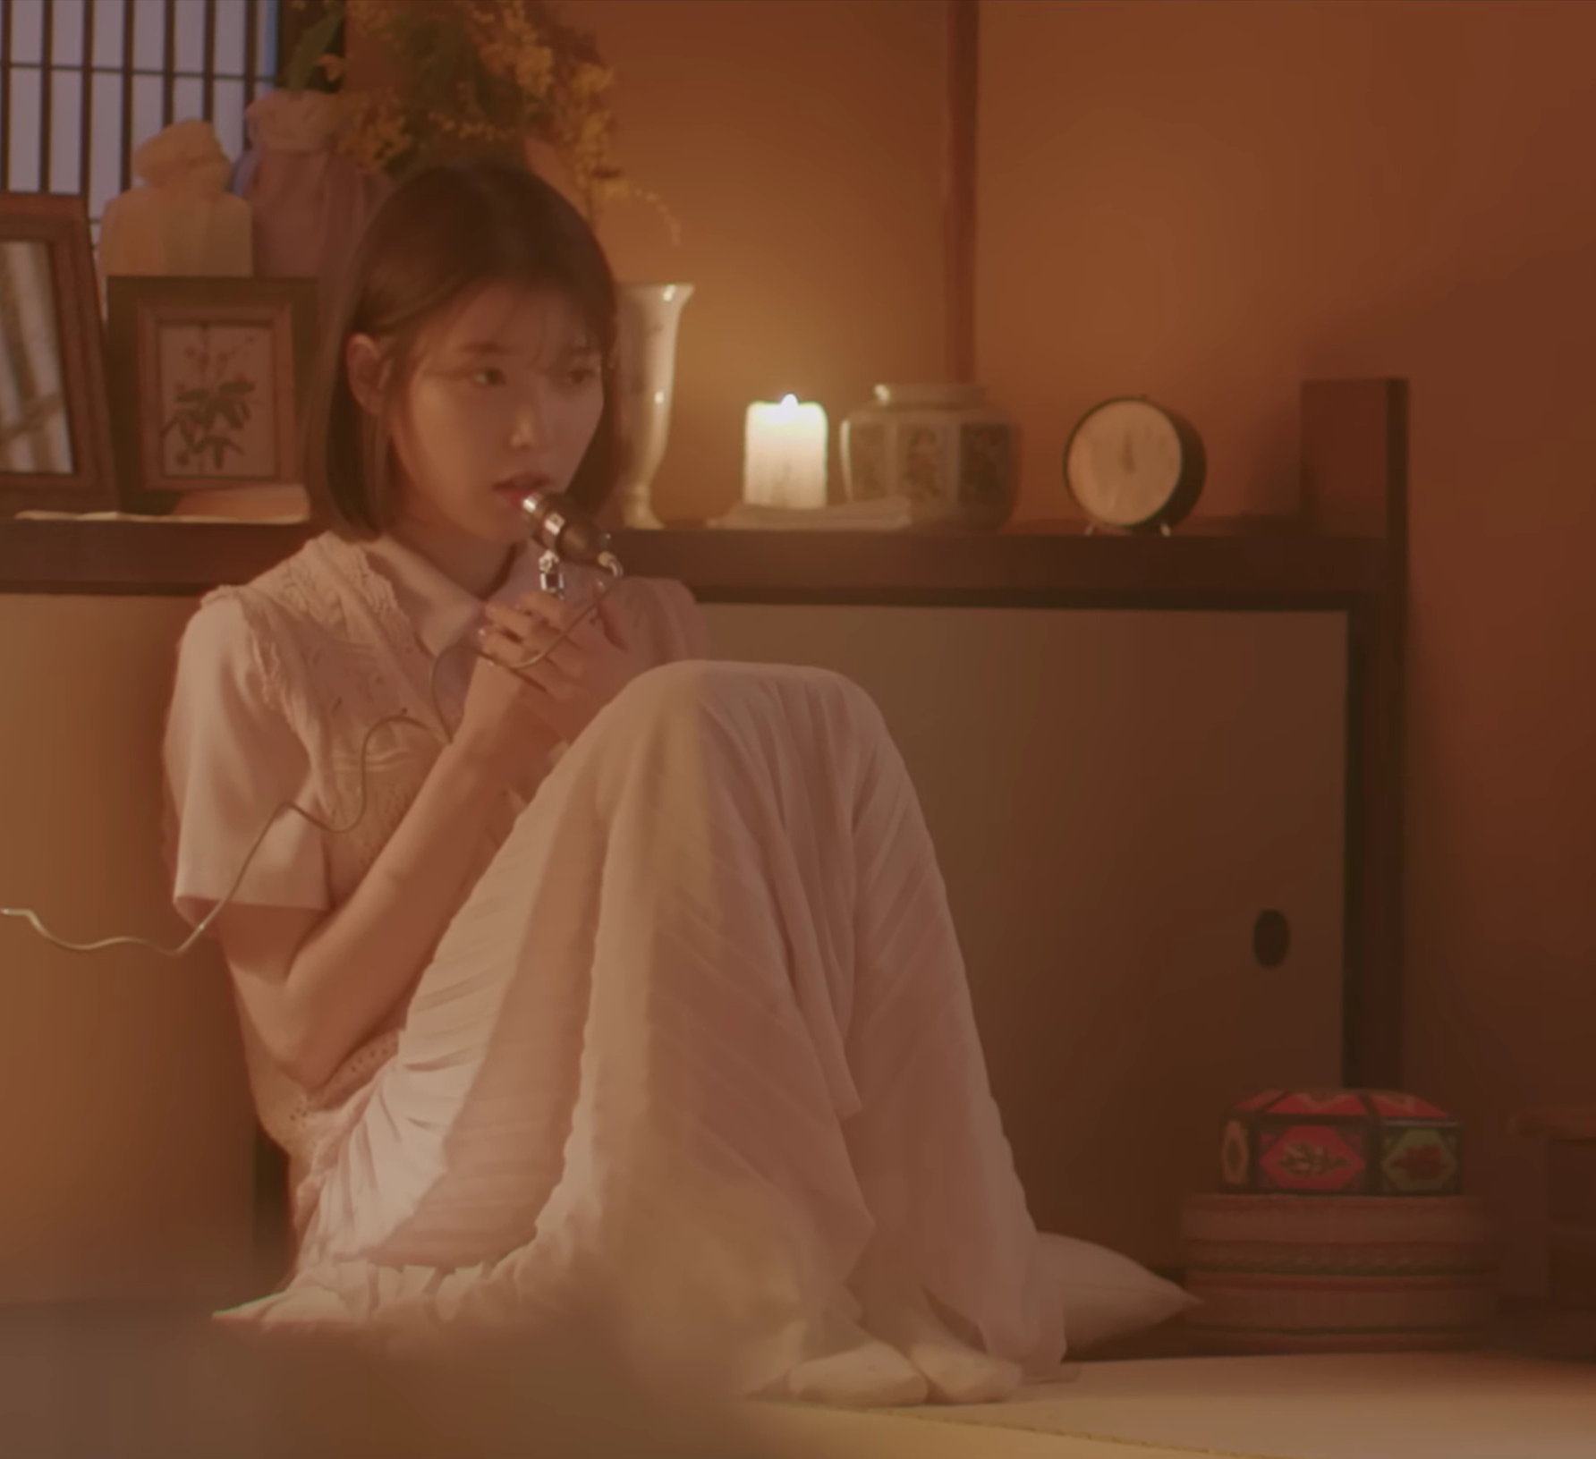
이 밤 그날의 반딧불을 당신의 창 가까이 보낼게요 음 사랑한다는 말이에요
나 우리의 첫 입맞춤을 떠올려 그럼 언제든 눈을 감고 음 가장 먼 곳으로 가요
난 파도가 머물던 모래 위에 적힌 글씨처럼 그대가 멀리 사라져 버릴 것 같아늘 그리워 그리워
여기 내 마음속에 모든 말을 다 꺼내어 줄 순 없지만 사랑한다는 말이에요
어떻게 나에게 그대란 행운이 온 걸까 지금 우리 함께 있다면 아 얼마나 좋을까요
난 파도가 머물던 모래 위에 적힌 글씨처럼 그대가 멀리 사라져 버릴 것 같아 또 그리워 더 그리워
나의 일기장 안에 모든 말을 다 꺼내어 줄 순 없지만 사랑한다는 말
이 밤 그날의 반딧불을 당신의 창 가까이 띄울게요 음 좋은 꿈 이길 바라요
IU – Through The Night
가나다
ㄱㄴㄷ
 | Jamo Based | Character Based
Small | 165 | 352
Large | 145 | 148
Notes:
아이유 최고

Slide 25

FUTURE WORK
추
가
Python is slow…
Even more data with resources!
Mini version of GPT based on our tokenizer
Notes:
Character based tokenization needs much more vocabulary spaces to compare fairly

Slide 26
THANK YOU
FOR WATCHING
감사합니다
Notes:
Thank you for watching

